Slide 1
第7章.基于用例/场景模型展开用户需求获取
需求与商业模式创新
《需求工程-软件建模与分析》

Slide 2
用户需求获取活动的展开
目标分析
场景/用例分析
oo分析
结构化分析
需求获取前半段：确定项目前景与范围
需求获取后半段：以场景/用例模型展开获取
三大要素：确定范围，模型与流程，获取方法

Slide 3
注意事项
要保持项目范围，不能有需求遗漏
参照系统特性，围绕系统边界设计获取活动计划
多轮次获取
根据内容合理安排获取方法
及时组织已获取需求，为后续获取提供指导

Slide 4
多轮次获取要点
前景与范围阶段
准备：背景资料获取与分析
第一轮：问题分析（深入）
第二轮：高层解决方案制定（确认）
用户需求获取阶段
准备：明确主题与内容，准备材料
第一轮：明确任务与任务中主要问题（深入）
第二轮：明确任务细节，澄清困难内容（技巧、困难）
第三轮：明确解决方案（确认）

Slide 5
获取方法安排
常规方法：面谈
与用户创造性地交流，充分发掘用户潜在想法
集体面谈：快速方法
调查表：用户分散
头脑风暴：“发明”需求
不确定性：原型
帮助消除用户或需求工程师想法中的不确定性
情景性：观察
需求工程师亲自（涉身）观察并发掘情景性需求

Slide 6
用户需求的组织
需求获取内容的处理？
获取笔录：权宜之计
用户需求+问题域特性&混杂，不清晰等特性
模型驱动方法（场景/用例模型）
整理和归类需求获取行为得到的信息（框架）
指导和组织需求获取行为的开展
为详细信息的分析提供背景基础和上下文知识
用例与场景
场景为单位
问题域特性 或者 用户需求+问题域特性
组织清晰

Slide 7
场景
场景 – 人与外部世界随时间变化的交互与结果
具有重点描述真实世界的特征，它利用情景、行为者之间的交互、事件随时间的演化等方式来叙述性的描述系统的使用

Slide 8
用例定位与使用
用例
相关场景集合的叙述性的文本描述（商业：讲故事）
用例的概念是[Jacobson1992]最先在Objectory方法中提出的
UML将用例定义为“在系统（或者子系统或者类）和外部对象的交互当中所执行的行为序列的描述，包括各种不同的序列和错误的序列，它们能够联合提供一种有价值的服务”[Rumbaugh2004]。
以用例/场景为单位组织用户需求（和问题域特性），很受实践者欢迎
易于接受
易于使用
用例驱动！

Slide 9
ID: | 用例的标识，通常会结合用例的层次结构使用X.Y.Z的方式
名称: | 对用例内容的精确描述，体现了用例所描述的任务，通常是“动词＋名词”
用例属性 | 包括创建者、创建日期、更新历史等
参与者: | 描述系统的主参与者、辅助参与者和每个参与者的目标
描述: | 简要描述用例产生的原因，大概过程和输出结果
优先级: | 用例所描述的需求的优先级
触发条件: | 标识启动用例的事件，可能是系统外部的事件，也可能是系统内部的事件，还可能是正常流程的第一个步骤
前置条件: | 用例能够正常启动和工作的系统状态条件
后置条件: | 用例执行完成后的系统状态条件
正常流程: | 在常见和符合预期的条件下，系统与外界的行为交互序列
分支流程: | 用例中可能发生的非常见的其他合理场景（该段经常与异常流程合并为扩展流程）
异常流程: | 在非预期的错误条件发生时，系统对外界进行响应的交互行为序列
相关用例: | 记录和该用例存在关系的其他用例。
业务规则: | 可能会影响用例执行的业务规则
特殊需求: | 和用例相关的其他特殊需求，尤其是非功能性需求
假设: | 在建立用例时所做的假设
待确定问题: | 一些当前的用例描述还没有解决的问题

Slide 10
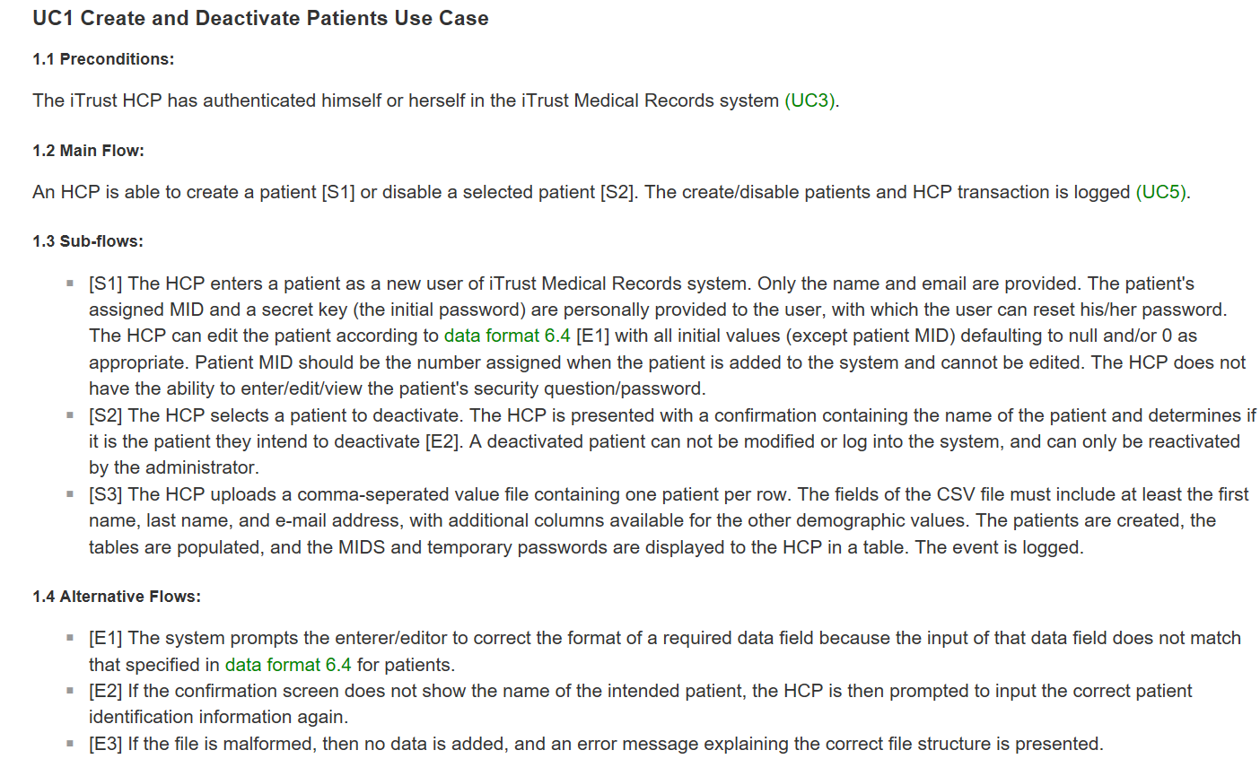
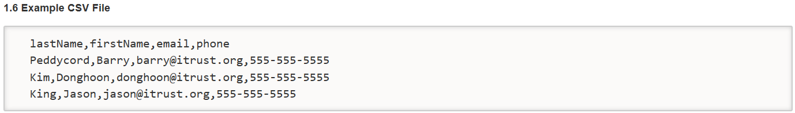

Slide 11
①它只考虑其他内容与功能需求之间的联系，却无法描述其他内容相互之间的联系，例如质量需求的相互依赖、界面需求的跳转、对外接口需求与质量需求的联系……
②它只考虑了存在联系的事实，却无法分析联系的合理性，例如有无遗漏功能需求、数据需求及业务规则是否充分、质量需求是否可行……
所以，虽然用例/场景的优点非常明显，但它毕竟只是一种组织形式，不能寄希望于单凭用例/场景模型解决所有问题[Gottesdiener2002]，目标模型、面向对象分析模型或结构化模型等其他的模型形式仍然是必要的。

Slide 12
第8章.面谈

Slide 13
主要内容
面谈
面谈的过程
面谈的类型
面谈的优缺点
相关方法

Slide 14
1. 面谈中的问题
面对面的会见（face-to-face meeting）被认为是最具丰富内容的交流方法
实践当中应用最为广泛的需求获取方法之一
可以获得的信息内容包括
事实和问题
被会见者的观点
被会见者的感受
组织和个人的目标

Slide 15
主要内容
面谈
面谈的过程
准备
主持
报告整理
面谈的类型
面谈的优缺点
相关方法

Slide 16

2.1 准备面谈
阅读背景资料
注重权威性与第一手资料（图书馆、官网、上市报表）
同时展开收集与分析，多做分类、坐标、时间趋势
“周六下午网上出差”：事无巨细的调查三家最感兴趣的企业
通过互联网一定能够获得一个任意一个领域的业务流程、相关专家、知识获取途径
确定面谈主题和目标
选择被会见者
通知被会见者：电话或邮件等正式的途径
确定问题和类型

Slide 17
面谈准备的关键：问题类型
准备问题不仅仅是要清楚面谈的内容，更要清楚提问题的方法——问题类型
开放式问题
封闭式问题
程序性提示
探究式问题
诱导式问题
元问题
……

Slide 18
问题的类型
问题基本上可以分为两种类型：开放式问题和封闭式问题
开放式问题（Open-Ended）
封闭式问题（Closed）

Slide 19
开放式问题
被会见者对答复的选择可以是开放和不受限制的，他们可能答复两个词，也可能答复两段话。
在希望得到丰富（具有一定深度和广度）信息时，开放式问题比较合适
例如：
“你觉得把所有的经理都置于一个内联网内怎么样？”
“请解释你是如何做进度决策的？”
“对公司中企业对企业电子商务的当前状态有何看法？”

Slide 20
开放式问题的优缺点
优点：
让被会见者感到自在；
会见者可以收集被会见者使用的词汇，这能反应他的教育、价值标准、态度和信念；
提供丰富的细节；
对没采用的进一步的提问有启迪作用；
让被会见者更感兴趣；
容许更多的自发性；
会见者可以在没有太多准备的情况下进行面谈。
缺点：
提此类问题可能会产生太多不相干的细节；
面谈可能失控；
开放式的回答会花费大量的时间才能获得有用的信息量；
可能会使会见者看上去没有准备。

Slide 21
封闭式问题
答案有基本的形式，被会见者的回答是受到限制的
例如：
“项目存储库每个星期更新多少次？”
“电话中心一个月平均收到多少个电话？”
“下列信息中哪个对你最有用：（1）填好的客户投诉单；（2）访问web站点的客户的电子邮件投诉；（3）与客户面对面的交流；（4）退回的货物。”
“列出头两项需要优先考虑的改善技术基础设施的事项。”

Slide 22
封闭式问题的优缺点
优点：
节省时间；
切中要点；
保持对面谈的控制；
快速探讨大范围问题；
得到贴切的数据
缺点：
使得被会见者厌烦；
得不到丰富的细节；
出于上述原因，失去主要思想；
不能建立和面谈者的友好关系。

Slide 23
2.1 问题准备：注意事项
前期
开放式问题为主
决策层与专家为主
遵循 问题→目标→解决方案路线
问题、目标
目标、任务（流程→任务）
分析基本的涉众特点
角色、任务、个人目标、频率、优先级

Slide 24
面谈的问题准备示例一

Slide 25
面谈的问题准备示例二

Slide 26
2.1 问题准备：注意事项
后期
封闭式问题为主
抓住主题与线索
例如，任务分解、流程图、界面示意…
问题针对性
任务分解关系
流程正确性、异常
界面中的行为、数据项
…
事先准备面谈记录材料

Slide 27
面谈的问题准备示例三

Slide 28
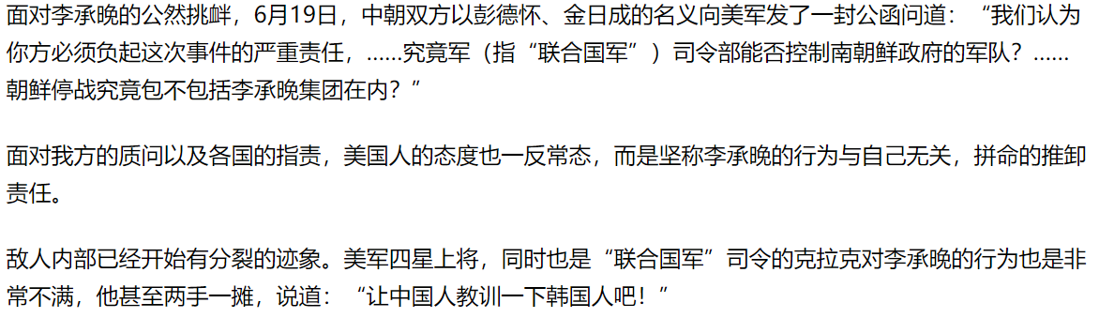
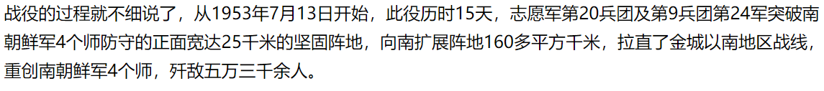
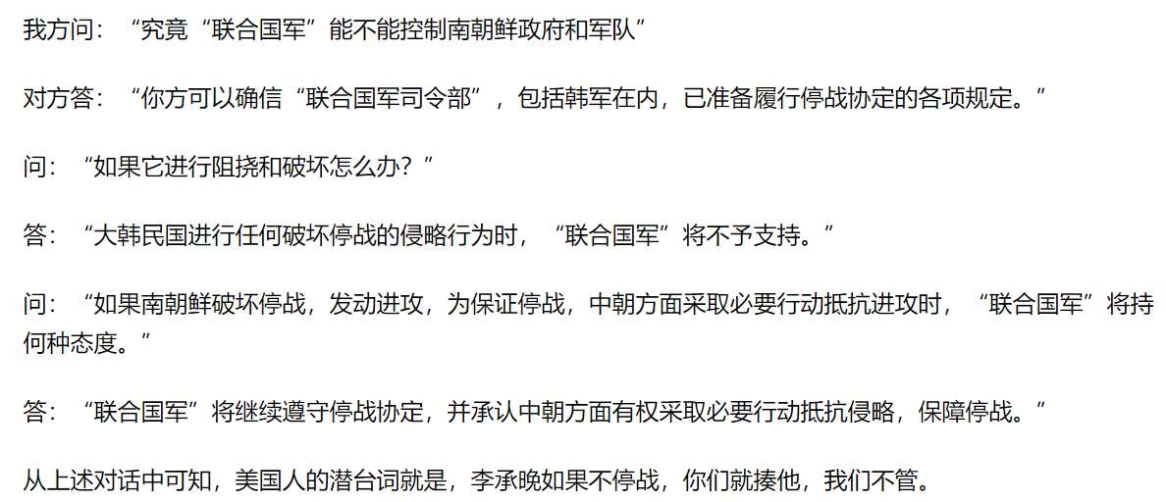
开放式问题：怎么办？
封闭式问题（流程正确性与异常）： 继续照办

Slide 29
其他重要的问题类型
探究式问题
为什么？
你能举个例子吗？
你能详细描述一下吗？
诱导性问题
“你和其他经理一样，都同意把财产管理计算机化，是吗”
双筒问题
“每天你通常会做什么决策，你是怎样做的”
元问题
我的问题看起来相关吗？
你的回答正式吗？
你是回答这些问题的最佳人选吗？
我问了太多的问题吗？
我还应该见什么人？

Slide 30
程序性提示
提示 | 示例
总结和反馈 | 你能不能总结一下系统的功能？
 | 你能不能总结一下一个成功系统的必备特征？
 | 在使用的时候，你希望能够从系统当中得到什么类型的信息反馈？
重复和改述 | 能不能再说一次系统的哪些特征是重要的？
 | 你能不能详细的重新叙述一下使用系统的步骤？
 | 在使用系统的时候你会做出什么决定？
建立场景和细节描述 | 有什么是你现在能做，却在新系统中不能做的？
 | 在什么情况下，功能是必需的？
 | 设想现在是6个月之后，你需要评估系统的成功状况，你会使用哪些标准来做出评价？
抗辩 | 你能不能想出什么不使用系统的理由？
 | 你为什么会不想使用系统呢？
 | 你能不能想出将来可能导致系统失败或故障的原因？

Slide 31
面谈背后的要点：取得“共情”与“目标”的平衡
共情
取得信任
激发主动性
获得更全面的问题域背景（主观）和业务意向（个人）
客户洞察：功能 – 认知 – 情感；面谈可视作“反向的客户洞察”
目标
充分、正确地获取用户需求
在项目前景和范围指导下充分获取用户需求与问题域知识
利用开放式问题、探究式问题和程序性提示增强覆盖范围
利用封闭式问题确认细节
主动控制面谈过程

Slide 32
主要内容
面谈中的问题
面谈的过程
准备面谈
主持面谈
处理面谈结果
面谈的类型
面谈的优缺点
相关方法

Slide 33
2.2 主持面谈 ——在面谈之前的注意事项
记得和被会见者联系并确认面谈的安排
着装正式
不要迟到
表现出来你已经准备好参加面谈了

Slide 34
2.2 主持面谈
开始
建立一个理想的氛围和环境来促进会见者和被会见者之间的交流和沟通
主体
通过提问和倾听来完成和被会见者的信息交流，按照计划控制面谈的进行，并在必要时进行适当的调整
结束
表示感谢并回答被会见者提出的问题。保持与被会见者的亲善和信任关系

Slide 35
2.2 主持面谈 ——面谈开始阶段
开场仪式：握手
简要重申面谈的目标
准备好笔记本、录音机或者其他记录设备
用一些非常一般的、轻松的、开放式的问题 作为开始

Slide 36
2.2 主持面谈 ——面谈主体阶段
保持有礼貌的倾听
遵循交流模式
控制面谈过程
主动打破交流模式
保持面谈主题
以面谈问题为主线索
使用探究式问题
观察被会见者
在一个人的全部感觉中，只有7％是通过口头（语言）交流的，38％是通过语调交流的，55％是通过面部表情和肢体语言交流的
使用道具支持

Slide 37
2.2 主持面谈 ——面谈结束阶段
（1）面谈应该在45分钟到1小时内结束，并非要在提出所有关心的问题后才能结束面谈，相反，结束面谈应该比开始面谈更自然；
（2）总结谈话的要点，如果有记录笔记的话可以请被会见者进行快速的检查，确保记录下了面谈的所有重要信息；
（3）感谢被会见者，并且给时间让他们询问一些他们自己关心的问题；
（4）握手话别。

Slide 38
主要内容
面谈中的问题
面谈的过程
准备面谈
主持面谈
处理面谈结果
面谈的类型
面谈的优缺点
相关方法

Slide 39
2.3 处理面谈结果
复查面谈记录
整理出内容要点，进行分类
总结面谈信息
评估面谈中所得到的信息
完成面谈报告
应该尽快的复查面谈记录，总结面谈信息，完成面谈报告

Slide 40
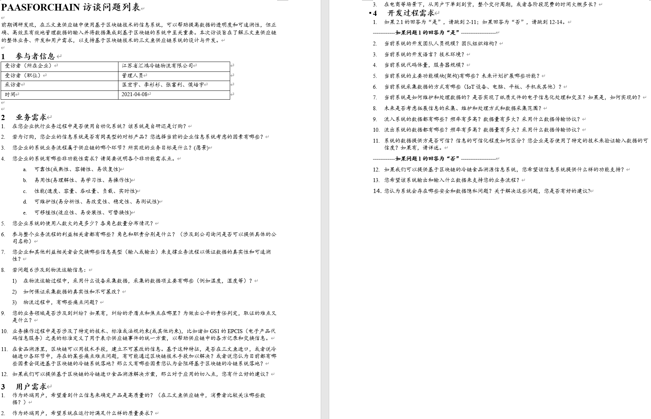

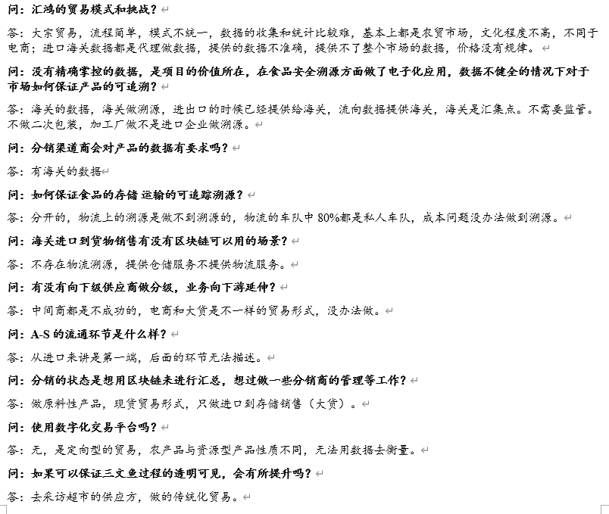
推测客户背后的想法：
国企员工绝不加班
出门之后各凭良心

Slide 41
主要内容
面谈中的问题
面谈的过程
面谈的类型
面谈的优缺点
相关方法

Slide 42
3. 面谈的类型
结构化面谈
安全按照事先的问题和结构来控制面谈
半结构化面谈
事先需要根据面谈内容准备面谈的问题和面谈结构，但在面谈过程当中，会见者可以根据实际情况采取一些灵活的策略
非结构化面谈
没有事先预定的议程安排，常见情况
甚至会在没有太多事前准备的情况下就直接到访被会见者的工作地，就某个主题开展会谈
会见者和被会见者谈话的主题可能非常广泛，而且每个主题都不会非常深入
也可能在非结构面谈中仅就某个特殊的主题进行深入的讨论
考验对领域的理解、面谈技巧、整理笔录等诸多能力

Slide 43
重要练习
针对一个需要进行获取的要点，设计一组面谈问题
前期以开放式问题为主，后期以封闭式问题为主
遵循 问题-目标-解决方案 的内容递进顺序
补充修正对问题域的认知 – 了解面谈对象（关键涉众代表）的核心关注 – 确认面谈对象的主要目标 – 共同研讨解决方案概况 – 归纳解决方案流程 – 明确解决方案细节 – 抽取用户需求（并填充至场景/用例模型）

Slide 44
主要内容
面谈中的问题
面谈的过程
面谈的类型
面谈的优缺点
相关方法

Slide 45
4. 面谈的优点和局限性
面谈的优点有：
面谈的开展条件较为简单，经济成本较低；
能获得包括事实、问题、被会见者观点、被会见者态度和被会见者信仰等各种信息类型在内的广泛内容；
通过面谈，需求工程师可以和涉众（尤其是用户）建立相互之间的友好关系；
通过参与面谈，被会见者会产生一种主动为项目做出贡献的感觉，提高涉众的项目参与热情。

Slide 46
4. 面谈的优点和局限性
面谈的缺点和局限性包括：
面谈比较耗时，时间成本较高；
在被会见者地理分散的情况下往往难以实现面谈；
面谈参与者的记忆和交流能力对结果影响较大，尤其是面谈的成功较高的依赖于需求工程师的人际交流能力；
交谈当中常见的概念结构不同、模糊化表述、默认知识、潜在知识和态度偏见等各种问题在面谈中都不可避免，进而影响面谈的效果，导致产生不充分的、不相关的或者错误的数据；
在会见者不了解被会见者认知结构的情况下，面谈不可能取得令人满意的效果。

Slide 47
主要内容
面谈中的问题
面谈的过程
面谈的类型
面谈的优缺点
相关方法
群体面谈
调查问卷
头脑风暴

Slide 48
5.2 调查问卷
面谈方法以口头语言为主要的交流媒介，而调查问卷以文档为主要的交流媒介
适用调查问卷的情况
系统的涉众在地理上是分布的；
系统的涉众数量众多，而且了解所有涉众的统计倾向是非常重要的；
需要进行一项探索性的研究，并希望在确定具体方向之前了解当前的总体状况；
为后续的面谈标识问题和主题，建立一个开展工作的基础框架。
调查问卷也是面谈
适用于面谈的基本要求
基于选择题的开放式问题与基于主观题的封闭式问题
留意内容导向
Notes:
依然是一种面谈方法，适用于面谈的基本要求！

Slide 49
调查问卷实践 – 菊厂某部门调研问卷设计
问题导向性
“是否赞同或反对” –> “是否支持或了解”
答案导向性
“非常反对/反对/中立/同意/非常同意” –>“非常同意/同意/部分同意/不太确定/不了解”
其它注意事项
从个人相关的“开放选择”到业务相关的“封闭问题”
考虑引入“防呆型”问题，对表格进行过滤
填大厂心理测评时注意一致性

Slide 50
本章小结
面谈是需求获取当中最为常用的手段，效果显著
成功的面谈需要很多的面谈技巧
对问题类型和组织结构的掌握是其中最为重要的技巧
面谈的组织和进行当中也要注意很多事项
按照完整的过程执行面谈可以更好的保证面谈的效果
经过长期的实践，面谈发展出了多种不同的形式和类似的需求获取方法
三种类型的面谈
群体面谈、调查问卷和头脑风暴

Slide 51
第9章.原型

Slide 52
什么是原型
“原型是一个系统，它内化了（capture）一个更迟系统（later system）的本质特征。原型系统通常被构造为不完整的系统，以在将来进行改进、补充或者替代。”
如果在最终的物件（final artifact）产生之前，一个中间物件（mediate artifact）被用来在一定广度和深度范围内表现这个最终物件，那么这个中间物件就被认为是最终物件在该广度和深度上的原型。

Slide 53
什么是原型
包括书面描绘、场景叙述、情节串联图板、幻灯演示、动画模拟、屏幕快照和程序代码等在内的各种被用来探索和论证软件系统功能的物件都是软件的原型
A prototype gives the stakeholder something real, or at least something that has the appearance of reality. The prototype makes the product real enough for stakeholders to bring up requirements that might otherwise be missed.

Slide 54
为什么要使用原型？
不确定性
因为对未来知识有限，而无法确定某种决策的结果
不确定性是广泛存在的
科学的目的是限定、解释不确定性，不是将不确定性转换为确定性
人们厌恶不确定性：不确定性意味着不完全可控
软件工程中存在着大量的不确定性，原型、迭代和（方法）验证是人们解决不确定性的主要手段

Slide 55
为什么要使用原型？
软件工程中的不确定性
需求的不确定性
需求原型、迭代需求、需求分析技术
设计的不确定性（设计约束与设计决策）
设计原型（体系结构原型）、迭代设计、设计技术
构造的不确定性（编译错误与运行表现）
算法原型、调试、程序语言
测试的不确定性（缺陷分布）
测试环境、测试技术
管理的不确定性（时间、成本、风险…）
管理技术
……

Slide 56
抛弃式原型与演化式原型 – 定义
探索式（exploratory）
以缺陷需求开始继而不断调整和修正需求的原型开发方式称为探索式，要尽可能的调整各种设计选项
演示原型（presentation prototype），严格意义上的原型（prototype proper）
实验式（experimental）
以清晰的用户需求和模糊的实现方法、实现效果、可行性开始，明确需求的可行性和技术实现方案
定义一个对原型的评估方法，确定评估的属性
试验原型（breadboard prototype）
演化式（evolutionary）
以清晰的原型化需求和项目积累下来的原型资产为开始
原型化的需求，也有项目积累下来的原型资产
引示系统原型（pilot system prototype）

Slide 57
 | 不确定性分布 | 原型使用 | 其他解决方法
需求 | 涉众的需要不明确 | 严格意义的原型 | 迭代式开发 快速反馈 风险管理
设计 | 技术细节不明确 | 试验原型
构造 | 算法细节不明确 | 试验原型
测试 | 缺陷的发现与移除不明确 | 缺陷分布原型（缺陷植入）
迭代式开发 |  | 引示系统原型（体系结构原型）

Slide 58
为什么要利用原型 ——需求工程
帮助需求工程师及早解决需求的不确定性：
产品的用户对相关类别的产品没有经验，产品的细节需求存在着不确定性；
用户在完成工作的方式上仍然存在障碍，产品在整体方案的可行性上存在着不确定性；
用户在清晰说明他们的需求方面存在困难，这些相关的需求是有着不确定性的需求；
需求工程师在理解用户的需求上存在困难，在澄清和理解之前，这些需求存在着不确定性；
需求的可行性值得怀疑，即具体需求的可满足性存在着不确定性。
创新性产品，它们的基本需求是潜在的，有着很大的不确定性；

Slide 59
2.原型方法过程

Slide 60
2.原型方法过程——确定原型需求
界定不确定性
可能发生的需求变更；
存在冲突的地方；
信息不充分的地方。
明确不确定的维度：外观（Look and Feel）、角色（Role）和实现（Implementation）
外观是指用户对原型物件的具体感觉体验，即用户在使用原型物件时会看到什么、听到什么和感觉到什么
角色是指原型物件在用户工作中的价值，也就是说它为什么是对用户有用的。
原型物件到底能够帮助用户完成什么样的工作
实现是指原型物件完成功能的细节技术和方法

Slide 61
原型方法过程
开发
将探索不确定功能需求的原型构建得易于修改
让探索可行性的原型收集充分的数据
控制开发成本
评估
需要获取的评估者反馈
评估者反应
评估者建议
创新思想
可以创建一些脚本来指导评估者的体验活动
务必要让合适的人从恰当的角度来评估原型
观察评估人员使用原型的过程，让评估人员畅所欲言（无偏见）
修正
用户反馈与原有计划相结合
一定要易于修改

Slide 62
抛弃式原型与演化式原型 – 使用要点
探索式和实验式方法产生的原型产品又被称为抛弃式原型
花费最小的代价，争取最快的速度
可能会使用简易的开发工具和不成熟的构造技术
可能会忽略或简化处理原型目的不相关的功能特征
要坚决的抛弃
演化式原型方法产生的原型产品被称为演化式原型（evolutionary prototype）
质量要从一开始就能达到最终系统的要求
要易于进行扩展和频繁改进，因此开发者必须重视演化式原型的设计
仅应该被用于处理清晰的需求、规格说明和技术方案

Slide 63
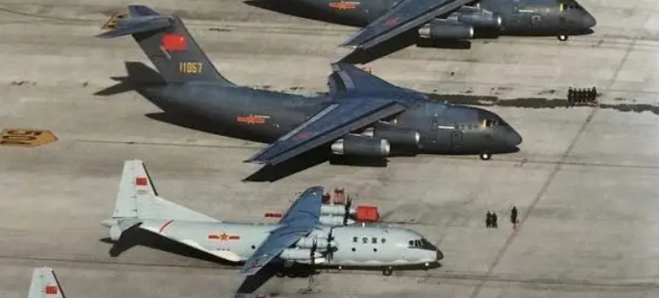
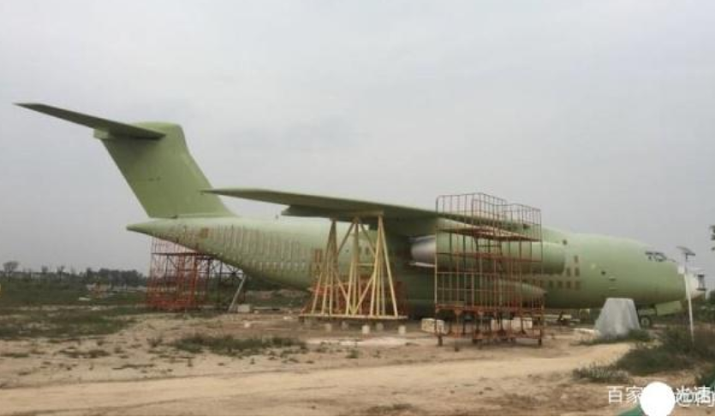
抛弃式原型：“鲲鹏起兮―大型运输机运20研制纪实”
一天，唐长红去结构所，进门前看到设计员小李站在那里望着大楼发呆，嘴里还念念有词，关切地问：“小李，哪儿不舒服？”小李笑了笑：“我负责的那条长桁，尽管设定了尺寸，但在电脑上怎么也体会不出它有多大，我出来找找感觉。”唐长红心里“咯噔”了一下：缺乏感性认识，设计师开始怀疑自己了，缺乏自信绝对不是什么好现象。
所谓物理样机，是根据设计方案制作出一个与真实飞机完全相同的大模型，让人直观了解未来飞机的样子。在数字化技术没有广泛应用之前，物理样机是飞机研制中的一个重要环节，在设计方案通过评审后，先搞一个物理样机，然后再转入工程研制阶段。
使用数字化手段在计算机上建立一个与物理样机功能相当的数字化模型，这个模型具有和真飞机一样的真实度。我国首架虚拟样机就是由一飞院建立的耿汝光通过深入调查，觉得搞物理样机实有必要，貌似耽误了一些时间，但可以大大降低风险

Slide 64
3.2 控制原型开发成本
因为基于不确定的需求基础，所以抛弃式原型难免反复修改，导致代码质量较低，应该坚决抛弃
抛弃式原型的贡献不在于它的代码，而是它所包含的内容，它说明了正确的需求和正确的技术方案，如果认识不到这一点，他们就只能得到低质量的代码，而丢失真正宝贵的内容
控制抛弃式原型的成本
“不要过于详细地构建抛弃式原型，只要它能够满足原型制作的目标就足够了。要抵制住诱惑，也要顶住用户的压力，不要向抛弃式原型添加更多的功能。”[Wiegers2003]

Slide 65
3.2 控制原型开发成本 ——控制水平原型的开发成本
水平原型方法（horizontal prototyping）
它仅仅实现选定功能所有层次中的某些特定层次
建立的原型产品称为水平原型（horizontal prototype）
要把注意力集中在概括性需求和工作流问题上
垂直原型方法（vertical prototyping）
它会触及到选定功能实现的所有层次
建立的原型产品称为垂直原型（vertical prototype）
要保证真实实现它的各种功能
用尽可能低的成本开发水平原型

Slide 66
3.2 控制原型开发成本 ——用尽量简单的介质降低成本
虚拟样机
物理样机
原型机

Slide 68
故事板原型 ——原型的表现
HCI
Storyboard
Program

Slide 69
故事板原型
故事板最早是好莱坞在设计电影场景和卡通故事时使用的，卡通制作者通过勾画出一系列相连的图片来展示一个卡通故事，具有更直观、可视化的故事叙述能力
将原来分散的功能与步骤组织成故事，让普通人能够更好地体验与评估
原型和用例/场景通常结合使用[Mannio2001]：为需要探索和澄清的用例/场景建立故事板原型，或者依据故事板原型的评估结果建立清晰、明确的用例/场景描述

Slide 70
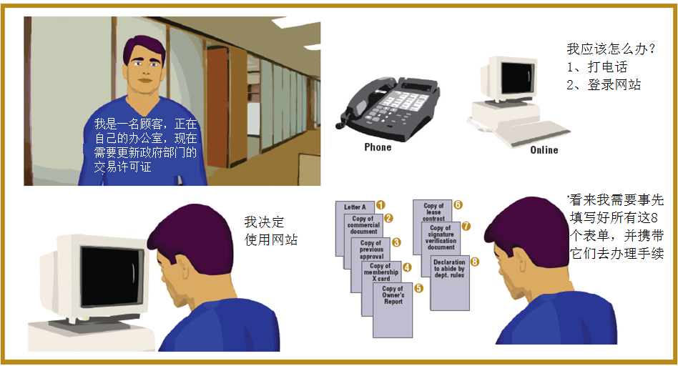

Slide 71
故事板原型构建
明确故事板原型要素
角色（Who）；
内容（What）；
方法（How）。
建不同类型的故事板原型
被动（Passive）故事板原型 - 连环画
主动（Active）故事板原型 – 漫画
交互（Interactive）故事板原型 – 网页

Slide 72
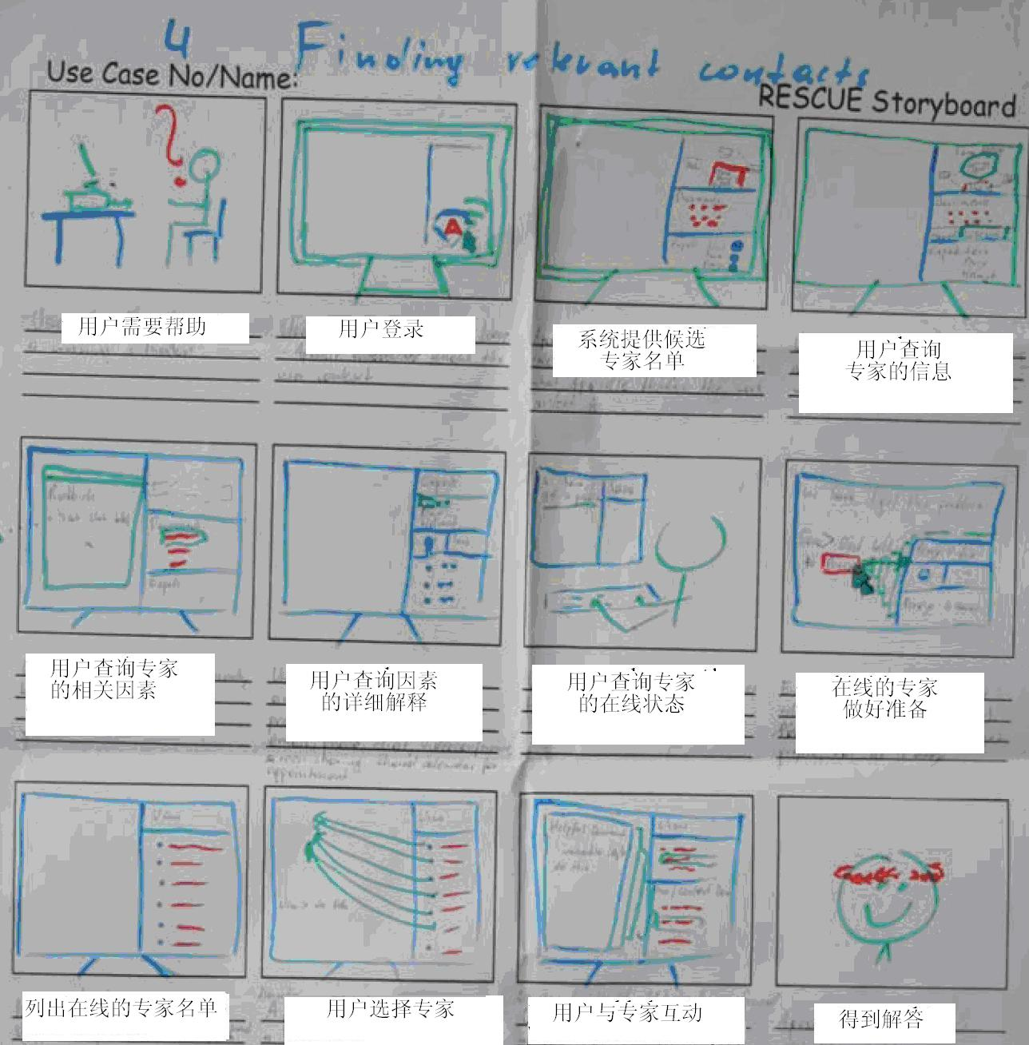

Slide 73
3.4. 原型方法的风险
原型开发工作投入太多的工作，使得开发团队消耗了过多的时间和过大的成本
涉众看到了一个正在运行的原型，得出产品几乎已经完成的结论，从而提出快速交付产品的不当要求
不要将原型的功能开发的太好，以免用户提出“交付”的要求
用户可能会被原型所表现出来的非功能特性遮蔽了眼睛，从而忽略了他们更应该重视的功能特性
在澄清需求不确定性的同时也可能会掩盖一些用户的假设，这些假设将会无从发现

Slide 74
本章小结
原型是软件开发当中消除不确定性风险的有效工具，是一种有效的需求获取方法
原型的体系是复杂的，不同类型的原型具有不同的作用和创建要求，实践当中应该综合考虑各种应用因素选择合适的类别
一个完整的原型方法过程可以帮助更有效的应用原型方法
原型方法的应用可能会给项目带来相应的风险，需要妥善的加以解决

Slide 75
第10章. 观察和文档审查

Slide 76
主要内容
观察的情境适用性
观察方法的应用
文档审查方法的应用

Slide 77
1. 观察的情境适用性
应用于用户无法完成主动的信息告知的情况下
采样观察（Sampling Observation）
民族志（Ethnography）
话语分析（Discourse Analysis）
协议分析（Protocol Analysis）
任务分析（Task Analysis）

Slide 78
1. 观察的情境适用性 ——事件的情景性（situatedness）
某些事件只有和它们发生时的具体环境联系起来，才能得到理解
突现（Emergent）：集体促成 ，互动中突现
局部（Local） ：特定的上下文环境
暂时（Contingent） ：演进过程中的一刻
涉身（Embodied） ：参与者的认知和能力受限
开放（Open） ：业务不确定并开放，以后完善
模糊（Vague） ：基于潜在知识，尚未明确表达

Slide 79
1. 观察的情境适用性 ——观察方法解决的问题
理解复杂的协同事件
突现，民族志
获取工作中的异常处理
局部 ，采样观察、民族志
获取与用户认知不一致的实际知识
暂时，采样观察、民族志
了解用户的认知
涉身 ，民族志 、话语分析
获取默认（tacit）知识
模糊，采样观察、民族志、协议分析

Slide 80
方法 | 情景性性质 | 描述
采样观察 | 局部 | 对工作进行一段时间的观察，发现其中的异常处理
 | 暂时 | 对实际工作进行观察，发现并纠正其与规章、手册或者用户意识中的不同
 | 模糊 | 观察特殊事件的进行，发现用户工作中的潜在知识
民族志 | 突现 | 通过观察，分析群体的互动，理解复杂的协同事件
 | 局部 | 长时间的观察，可以发现各种情况下的异常处理和特殊情况
 | 暂时 | 对实际工作进行观察，发现并纠正其与规章、手册或者用户意识中的不同
 | 涉身 | 在观察中学习，了解用户本身的认知和能力
 | 模糊 | 了解各种基础的细节，能够发现用户工作中的潜在知识
会话分析 | 涉身 | 通过分析用户交谈发现用户的认知和能力
协议分析 | 模糊 | 发现用户工作中的潜在知识

Slide 81
主要内容
观察的情境适用性
观察方法的应用
采样观察
民族志
文档审查方法的应用

Slide 82
2.1 采样观察
 | 时间采样 | 事件采样
优点 | 通过随机的观察减少偏差 对频繁发生事件取代表性事件进行观察 | 允许在行为展开过程中观察 允许对指定的重要事件进行观察
缺点 | 用分段的方式来收集数据不能提供全面信息的时间 漏掉不经常发生却很重要的事件 | 消耗大量时间 漏掉频繁发生事件的代表性样本
适用情景 | 发现异常流程 验证用户知识和实际工作的一致性 | 获取默认知识 验证用户知识和实际工作的一致性

Slide 83
2.2 民族志
典型示例是复杂的协同问题
优点
能够得到信息的深度理解
能够让真实世界的社会性因素可见化
打破人们已有的一些错误假设和错误观念
缺点
需要耗费很多的时间
调研结果很难传递到开发过程

Slide 84
2.2 民族志 ——针对复杂协同问题的民族志
关注三个方面的内容：
工作的分布式协同（Distributed Coordination）
要特别注意那些利用物件实现的协同和创建这些物件的文书工作
工作的计划和程序（Plans and Procedures）
关注它们在组织活动中的应用方式
发现实际工作和文档化程序之间存在的偏离
工作的意识（Awareness of Work）
活动是如何对协同中的其他人可见或者可理解的？

Slide 85
2.2 民族志 ——适用普通民族志的规则
应该定期的记录发现
尽快的记录可能会在观察过程中发生的面谈
定期的复查和更新自己的想法
确定管理海量数据的应对策略

Slide 86
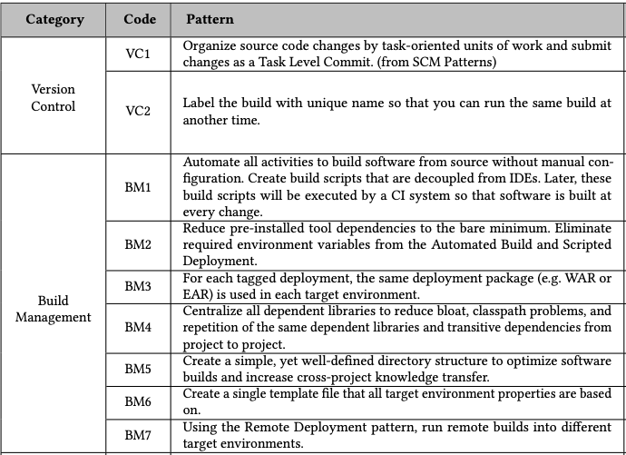
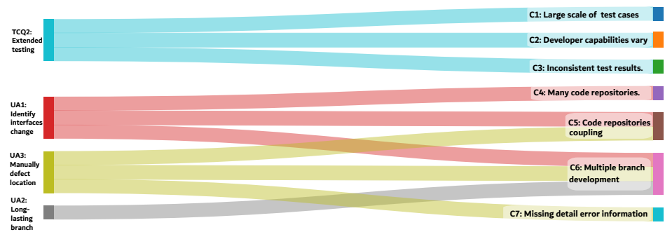
民族志+软工研究 - ICSE2024-SEIP：
An Ethnographic Study on the CI of A Large Scale Project
Conclusion
Contributions:
Identified a three-level integration pipeline
Identified 7 best practices and 6 anti-patterns
Identified 7 challenges of solving anti-patterns
Mapped the relationships between anti-patterns and challenges
Insights:
Asking developers to stick on trunk-based development to achieve efficient CI is infeasible for daily practices in Huawei due to the complexity and the required-quality of its commercial projects.
It may be the patterns and supporting technologies of CI that should be upgraded rather than the practices of specific organizations.
Hence, how to achieve “continuous” under branching development through automated and intelligent approaches is what we need to concentrate on.
Notes:
Technological development should strive to reduce the requirements on people, rather than making more requirements.

Slide 87
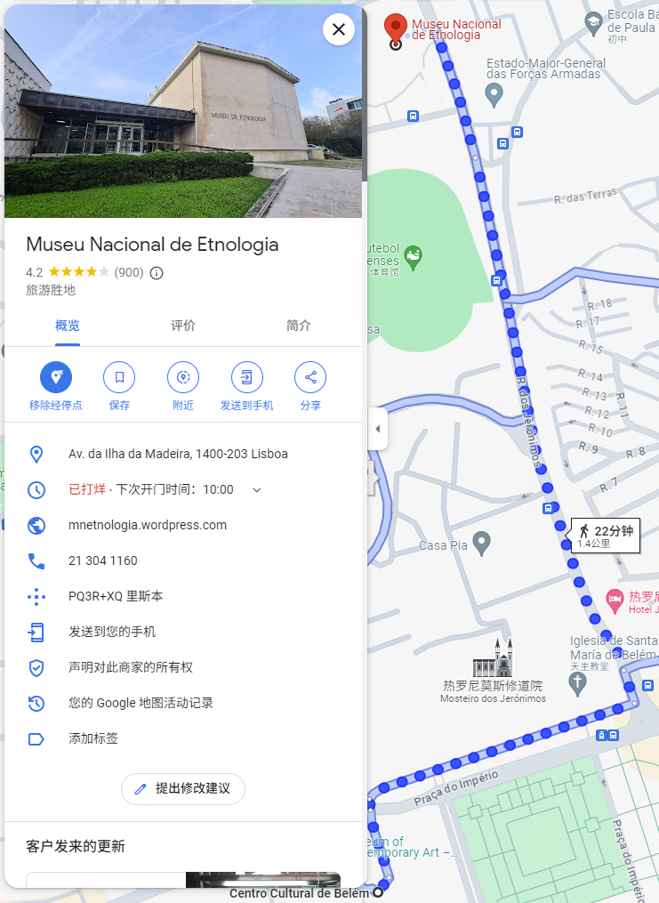



Thanks
bohanliu@nju.edu.cn
会场边上真有一个民族博物馆2333（以南美和西非为主，前葡萄牙殖民地）

Slide 88
重要练习
分析一个自己提出产品中的典型场景，涉及复杂多人协同（例：直播），尝试用面谈、原型、观察的方法去获取需求
面谈的要点、优点与不足
原型的要点、优点与不足
观察法的要点与必要性（不足：耗时耗力）
应采用采样观察、事件观察还是民族志手段最为合适（需考虑时间成本）

Slide 89
商业模式部分期末考核（60分）
概述：基于给定背景和题目的知识点运用
商业模式画布绘制+需求类型 – 20
商业模式类型讨论 – 10
优先考察与互联网最相关的三个
商业模式设计 – 20
六种设计手段选两个考核
商业模式评估 – 10
三种评估手段选一个考核（复杂的手段会被适当地提示和约减，修订：2024年总体评估与SWOT在大作业中被合并了，因此你可以认为是一种评估手段，也可以认为是两种）

Slide 90
需求部分期末考核（40分）
需求获取（20分）
需求获取上半段（10分）
确定项目前景与范围 – 目标模型
涉众分析 – 涉众识别之ADM模型、涉众评估之Power-Interest、Power-Attitude模型、涉众共赢之Stakeholder-Issue模型
需求获取下半段（10分）
面谈、原型、观察三大获取手段的联系与区别
面谈问题的设计
需求分析（10分）
需求分析的根本任务与活动
基于UML软件建模的需求细化 – 概念类图、顺序图、状态图
需求规格说明
需求验证与管理（10分）
需求验证基本活动
需求管理任务与活动
需求变更控制过程与组织、需求变更注意事项

